Slide 1

主日信息
8 •14 •2016
『奉獻的榜樣』
(哥林多後書 8:1-15)
薛忠勇 弟兄

Slide 2
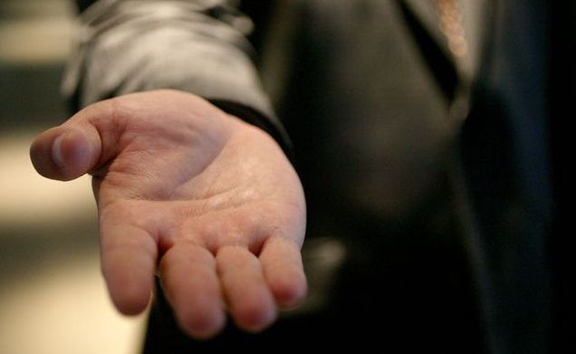

Slide 3
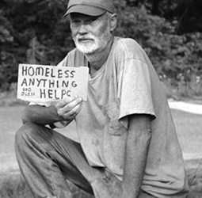

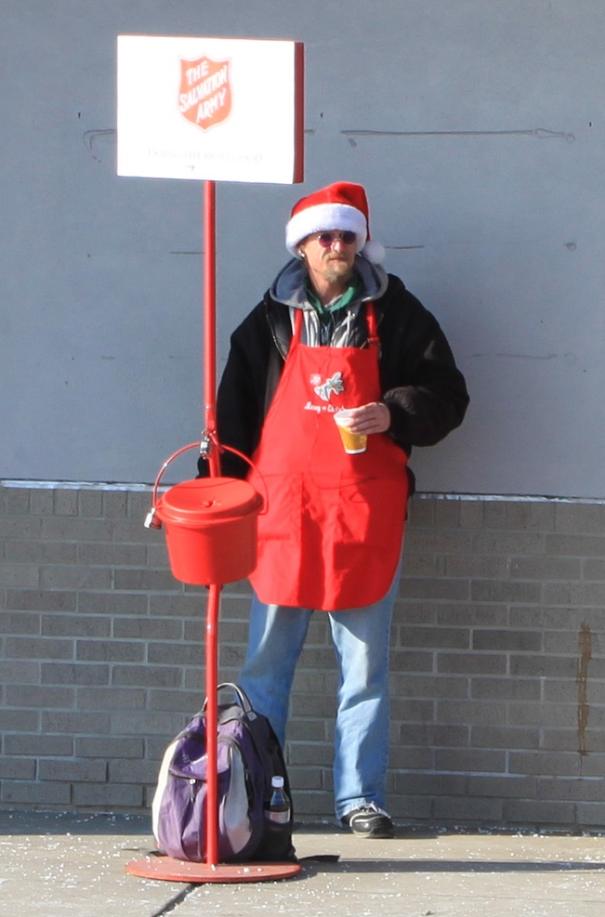


Slide 4

講錢傷感情

Slide 5
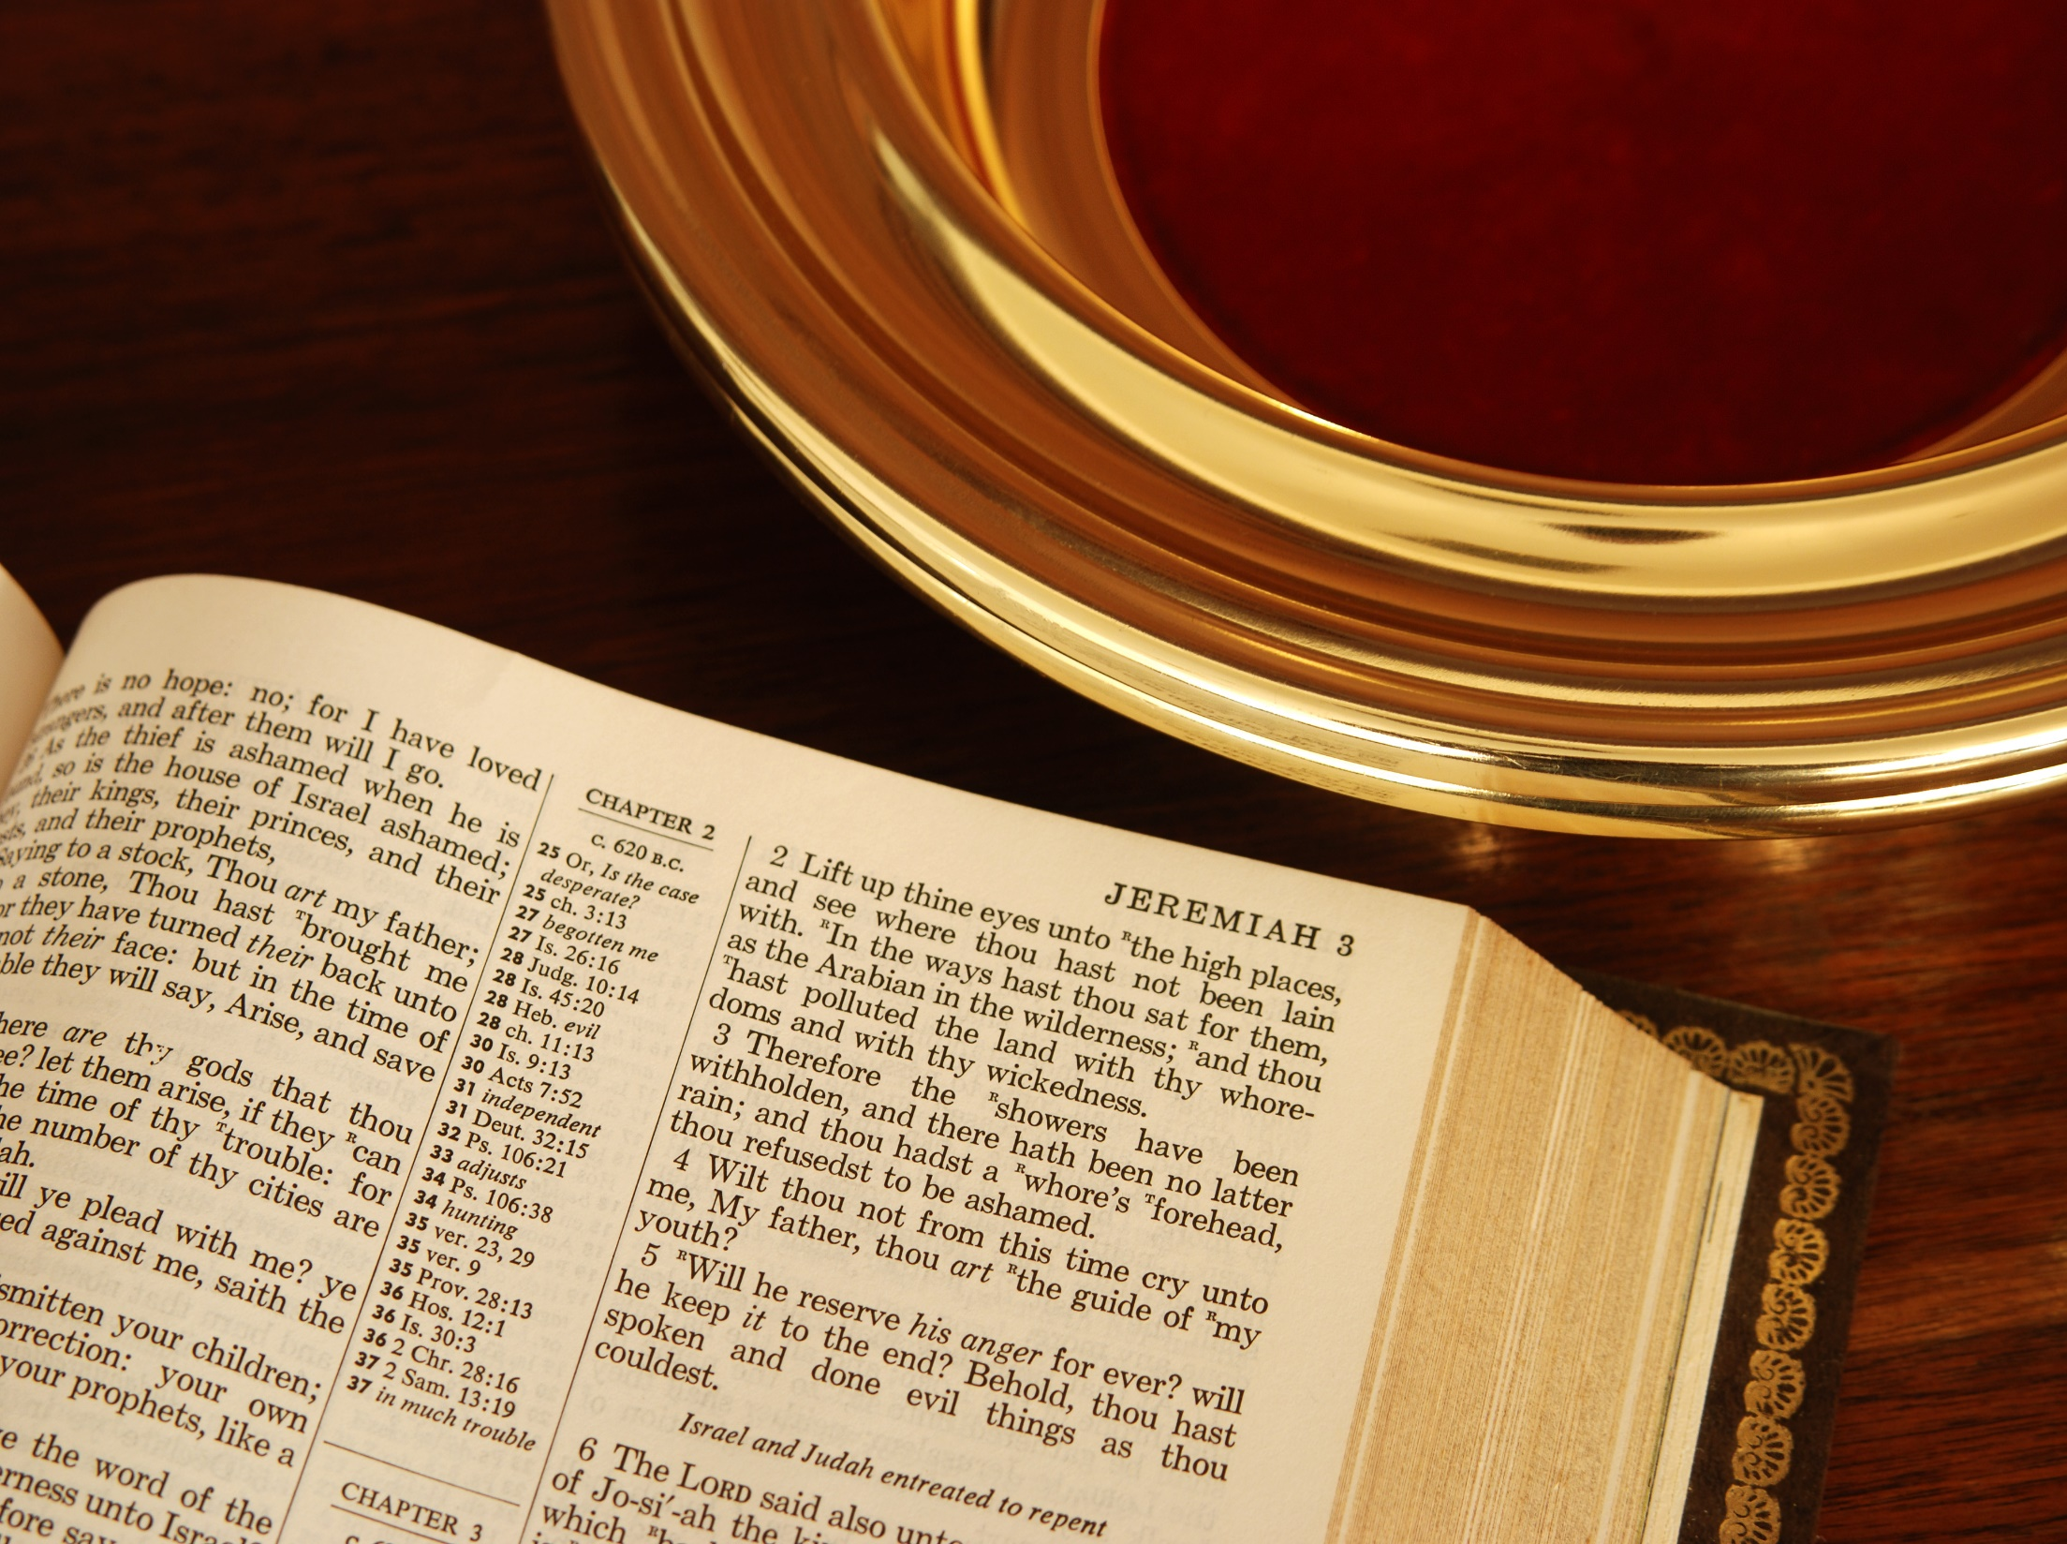
II Corinthians 8

Slide 6

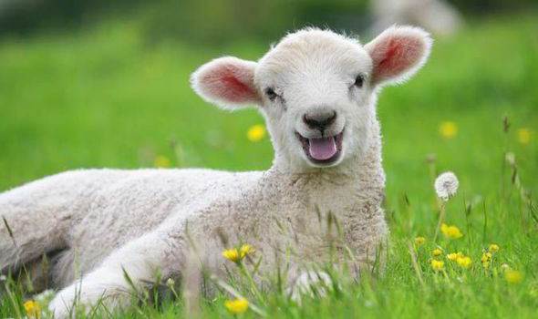
一. 明白奉獻是一種恩典
「恩典」(原文charis ) 出現七次
「恩情」、「慈惠」、「恩惠」...
(參1, 4, 6, 7, 9, 16, 19節)
耶和華是我的牧者，我必不至缺乏 (詩23:1)

Slide 7

大多數信徒只將收入的3%奉獻到教會或
慈善機構
信徒的收入越高，奉獻的比例越低
如果一間教會裡所有信徒都辭掉工作去拿
福利金，然後把十分之一奉獻回來，教會
的收入立刻升高
錯誤觀念

Slide 8

各樣美善的恩賜，和各樣全備的賞賜，
都是從...眾光之父那裡降下來的 (雅 1:17)

Slide 9
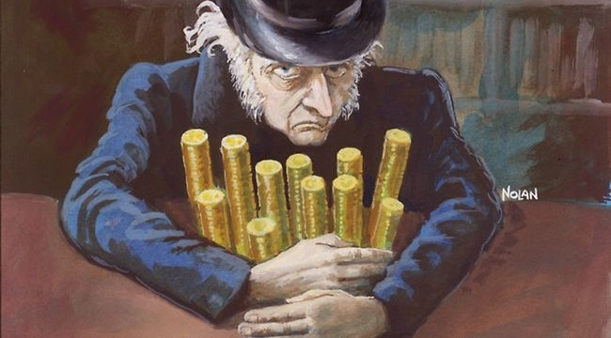
二. 在乎心意，不在乎環境
「極窮之間」(第2節)

Slide 10
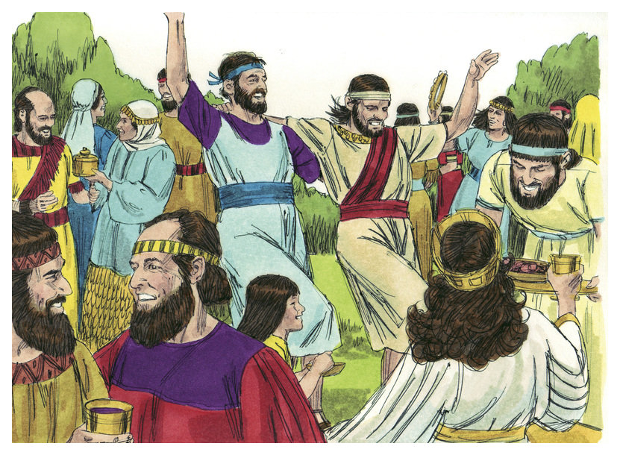
普珥節

Slide 11




Slide 12
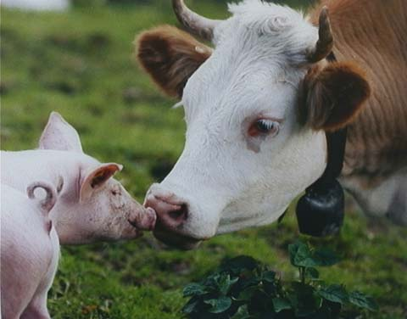
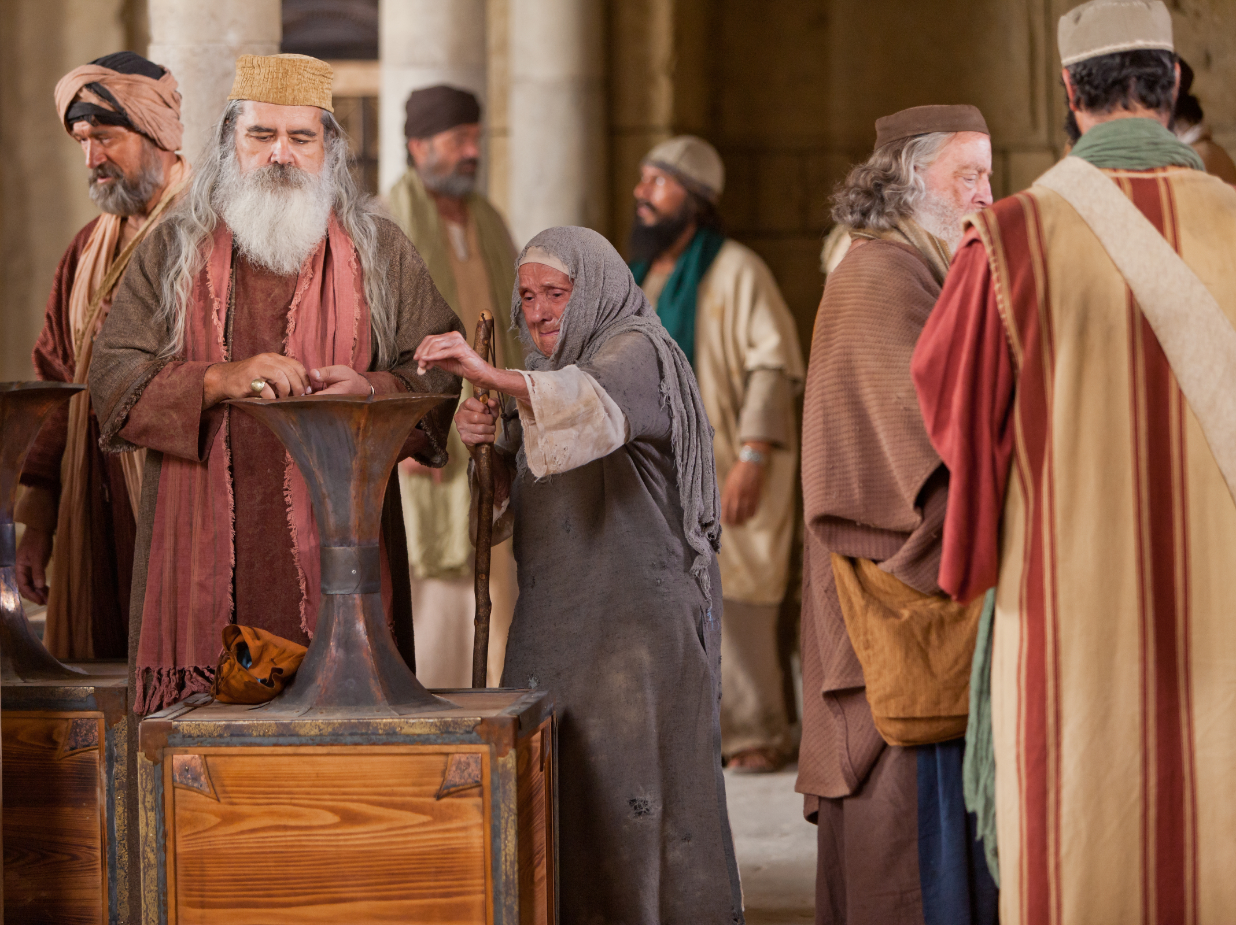

Slide 13

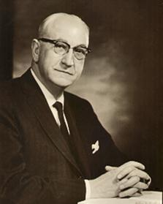
三. 按著力量，超過力量
(第3節)
貧窮 + 患難 + 慷慨 = 喜樂
富裕 + 順利 + 節儉 = 喜樂
「慷慨的人很少患精神病」
「施比受更為有福」
(徒 20:35)
受恩的人吃得飽
施恩的人睡得好
Karl Menniger

Slide 14

「十一奉獻」是起點，而不是終點！
萬軍之耶和華說：你們要將當納的十分之一全然送入倉庫，使我家有糧，以此試試我，是否為你們敞開天上的窗戶，傾福與你們，甚至無處可容。(瑪 3:10)

Slide 15

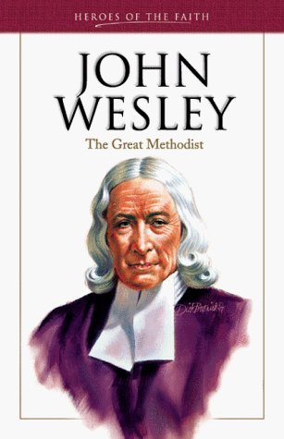
恩典時代
將身體獻上，當作活祭 (羅 12:1)
無論甚麼人，若不撇下一切所有的，就不能作
我的門徒 (路 14:33)

Slide 16



四. 甘心樂意、再三的求 (第3、4節)

Slide 17


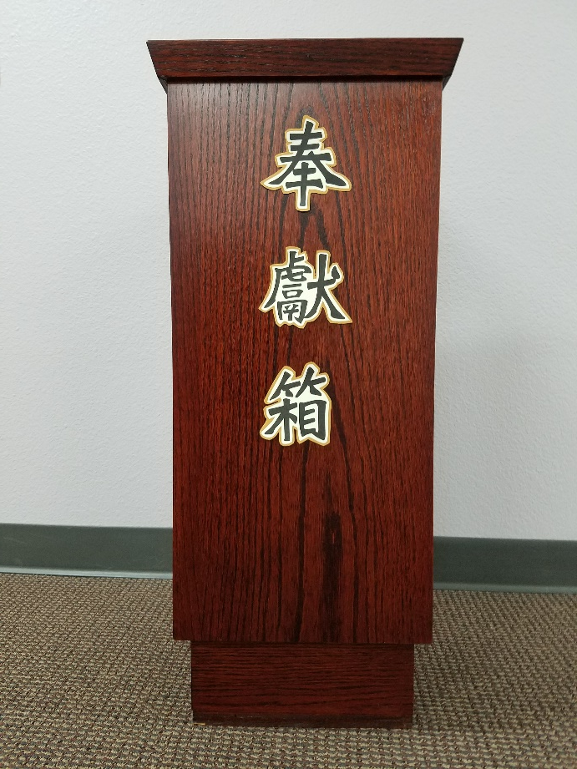

四. 甘心樂意、再三的求 (第3、4節)

Slide 18
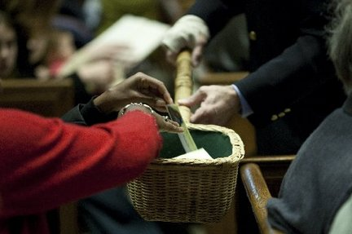

四. 甘心樂意、再三的求 (第3、4節)
「心」的奉獻
「手」的奉獻
因為人有願作的心，
必蒙悅納，
乃是照他所有的，
並不是照他所無的
(12 節)

Slide 19

並且他們所作的... 更照神的旨意，
先把自已獻給主 (5 節)

Slide 20

我每思念十字寶架
(#188)
假若宇宙都歸我有
盡獻於主仍覺不夠
愛既如此奇妙深厚
當得我心我命所有

